Slide 1
স্বাগতম

Slide 2
পরিচিতি
শিক্ষক পরিচিতি
মোঃ মোশারেফ হোসেন
সহকারী শিক্ষক
রাজগঞ্জ ফাযিল মাদ্রাসা
মোবাইল নং- ০১৮১৫-৬০১৬৩৪
Email:
hossinmosaraf২৫@gmail.com
পাঠ পরিচিতি
শ্রেণি: সপ্তম
বিষয়: গণিত
অধ্যায়: পঞ্চম (বীজগণিতীয় সূত্রাবলি ও প্রয়োগ)
সময়: ৪০ মিনিট

Slide 3
(a-b)² = কত?
(a-b)² = (a-b)(a-b)
= a(a-b) - b(a-b)
= a² - ab - ba + b²
= a² - ab - ab + b²
= a² - 2ab + b²
${∴(a−b)}^{2} = a$²$− 2ab + b$²

Slide 4
আজকের পাঠ
সূত্র-2
${(a−b)}^{2}= a$²$− 2ab + b$²

Slide 5
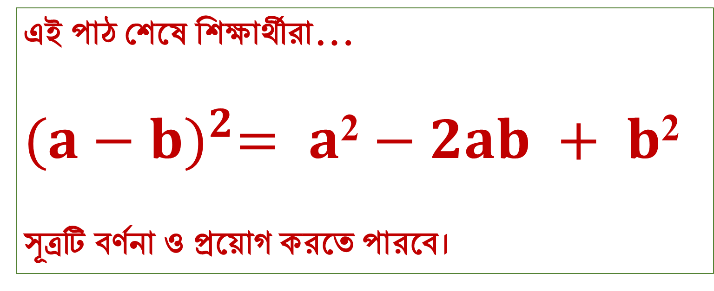
এই পাঠশেষেশিক্ষার্থীরা…
${(a−b)}^{2}= a$²$− 2ab + b$²
সূত্রটিবর্ণনা ও প্রয়োগকরতেপারবে।

Slide 6
(p - q) এরবর্গ= (p - q)²
= p²-2$×p×q$ + q²
= p²– 2pq+ q²

Slide 7
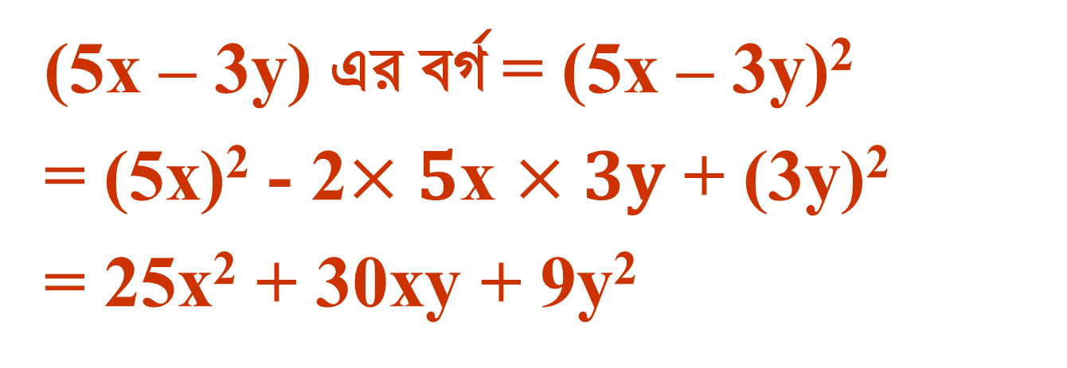
(5x –3y) এরবর্গ= (5x – 3y)²
= (5x)²-2$×5$x$×3y$ + (3y)²
= 25x²+ 30xy+ 9y²

Slide 8
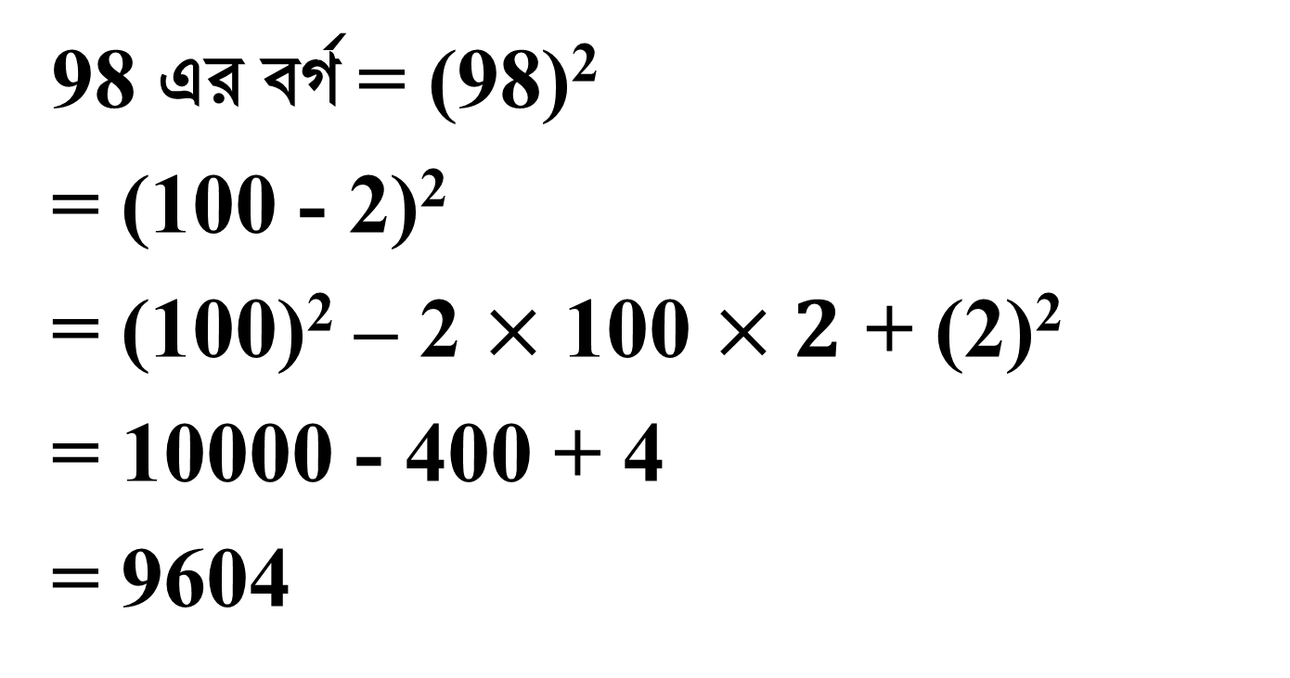
98 এরবর্গ= (98)²
= (100 - 2)²
= (100)²–2$×$100$×2$ + (2)²
= 10000 - 400+ 4
= 9604

Slide 9
একক কাজ (১৫ মিনিট)
সূত্র ব্যবহার করে বর্গ নির্ণয় করঃ
(5x-3), (ax-by), (5x-6), 95, 990

Slide 10
চিন্তনমূলক কাজ
a = m এবং b = n হলে (a-b)² সূত্রটির রূপ কী হবে?
a < b হলে সূত্রের কী পরিবর্তন হবে/হবে না সে সম্পর্কে ব্যাখ্যা প্রদান কর।

Slide 11
ধন্যবাদ

